Slide 1

Das_SDL_Storyboard
2024-08-13
Ver. 1.0.0
블록체인연구실

Slide 2
문서이력
버전 | 변경일자 | page | 내 용 | 작성자
1.0 | 2023-05-30 | - | 최초 작성 | 최지완

Slide 3
1.1 Sign-in

Slide 4
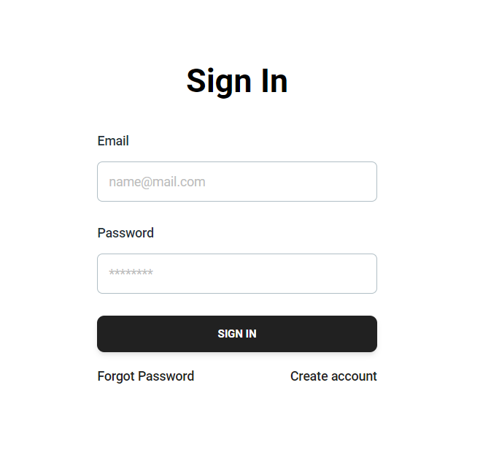
 | Sign-in
1 | 이메일 아이디 입력창 <input field> Action: 클릭해서 이메일 아이디를 입력할 수 있다. (3)번 로그인 버튼을 클릭하면 validation 한다. -에러 메시지는 입력창 하단에 출력- 1) 존재하지 않는 아이디입니다. 2) 이메일 아이디 형식에 맞게 입력해주세요. 3) 인증되지 않은 이메일 입니다. - 회원가입을 하였지만, 미인증 상태
2 | 비밀번호 입력창 <input field> Action: 클릭해서 비밀번호를 입력할 수 있다. (3)번 로그인 버튼을 클릭하면 validation 한다. 에러 메시지는 이메일 아이디가 존재하는 경우에만 출력된다. -에러 메시지는 입력창 하단에 출력- 1) 비밀번호가 일치하지 않습니다.
3 | 로그인 <button> Action: 클릭하면 아이디와 비밀번호 유효성을 체크 결과값이 정상이면 home 화면으로 이동
4 | 비밀번호 찾기 <link> Action: 클릭해서 비밀번호 찾기 페이지로 이동
5 | 계정 생성 <link> Action: 클릭해서 계정 생성 페이지로 이동
1.1 Sign-in
1
2
3
4
5

Slide 5
1.2 Sign-up

Slide 6
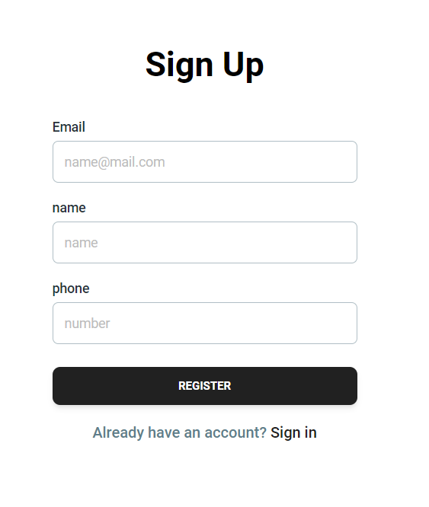
 | Sign-up
1 | 이메일 아이디 입력창 <input field> Action: 클릭해서 이메일 아이디를 입력하고, (4)번 register 버튼을 클릭하면 validation 한다. -에러 메시지는 입력창 하단에 출력- 1) 이미 가입된 이메일 아이디입니다. 2) 이메일 아이디 형식에 맞게 입력해주세요.
2 | 이름 입력창 <input field> Action: 클릭해서 이름을 입력한다.
3 | 비밀번호 입력, 재입력 창 <input field> Action: 클릭해서 휴대폰 번호를 입력 할 수 있다. 숫자만 입력 가능
4 | 가입하기 <button> Action: 클릭하면 이메일 유효성을 체크한다. 결과값이 정상이면 home 화면으로 이동한다
5 | 로그인 <link> Action: 클릭해서 로그인 페이지로 이동
1.2.1 Sign-up
1
2
3
4
5

Slide 7
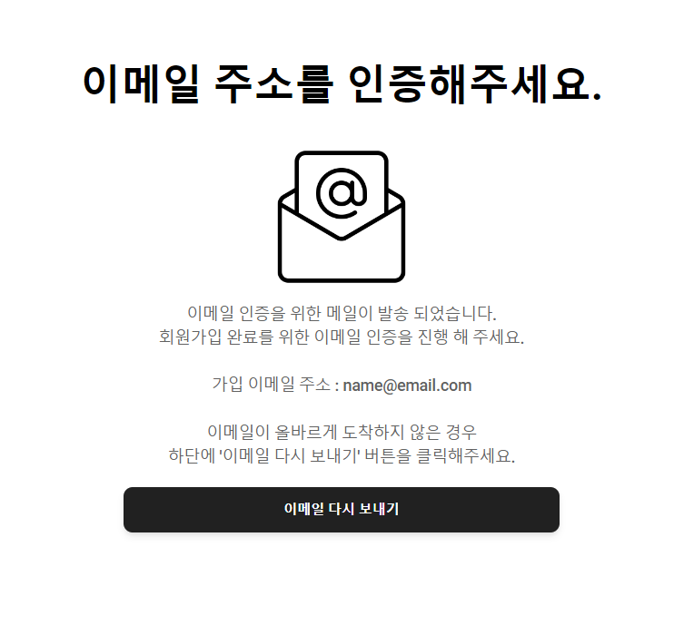
 | Sign-up_validation
1 | 가입 이메일 주소 이전 sign-up 화면에서 가입한 이메일 주소가 기입 되어 있음
2 | 이메일 재전송 <button> Action: 클릭해서 이메일 재전송을 요청한다.
1.2.2 Sign-up_Validation
1
2

Slide 8
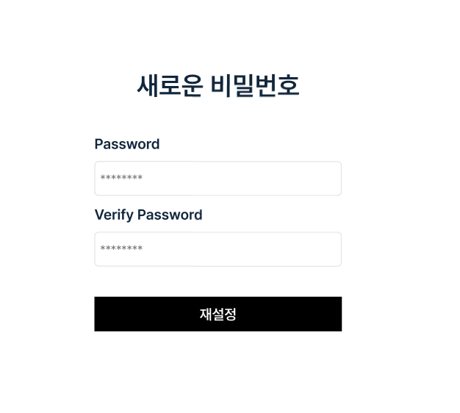
 | Sign-up_SettingPassword
1 | 비밀번호 기입 <input field> 사용 할 비밀번호를 기입
2 | 비밀번호 확인 <input field> 사용 할 비밀번호를 재기입하여 일치 여부 확인
3 | 비밀번호 설정 <button> Action: 클릭하면 이메일 유효성을 체크한다. 결과값이 정상이면 home 화면으로 이동한다 -에러 메시지는 입력창 하단에 출력- 1) Verify Password가 일치하지 않습니다.
1.2.3 Sign-up_SettingPassword
1
2
3

Slide 9
1.3 ForgotPassword

Slide 10
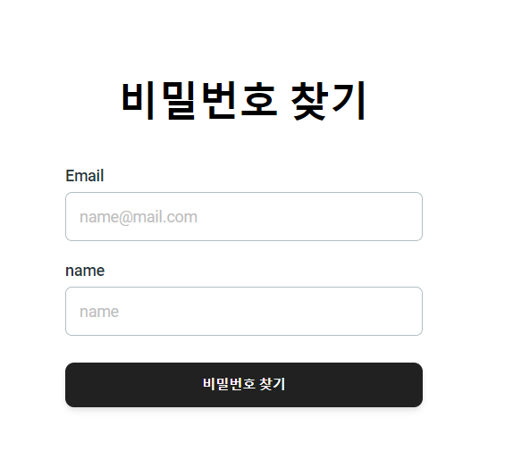
 | ForgotPassword
1 | 이메일 아이디 입력창 <input field> Action: 클릭해서 이메일 아이디를 입력하고, (3)번 비밀번호찾기 버튼을 클릭하면 validation 한다. -에러 메시지는 입력창 하단에 출력- 1) 가입되어 있지 않은 이메일 입니다. 2) 이메일 아이디 형식에 맞게 입력해주세요.
2 | 이름 입력창 <input field> Action: 클릭해서 이름을 입력한다.
3 | 비밀번호 찾기 <button> Action: 클릭하면 이메일, 이름 유효성을 체크한다. 결과값이 정상이면 forgotPasswordValidation 화면으로 이동한다
1.3.1 ForgotPassword
1
2
3

Slide 11
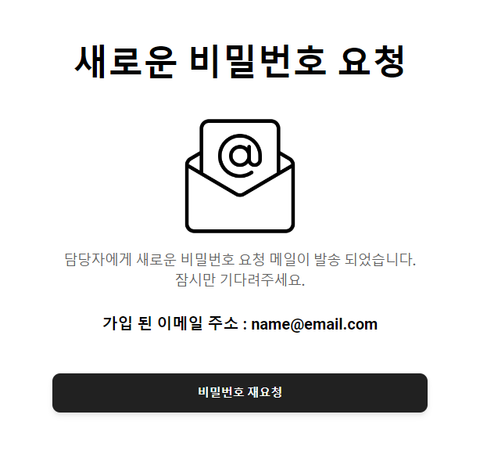
 | forgotPasswordValidation
1 | 가입 이메일 주소 이전 비밀번호찾기 화면에서 입력 한 이메일 주소가 기입 되어 있음
2 | 비밀번호 재요청 <button> Action: 클릭해서 이메일 재전송을 요청한다.
1.3.2 ForgotPasswordValidation
1
2

Slide 12
2 Dashboard

Slide 13
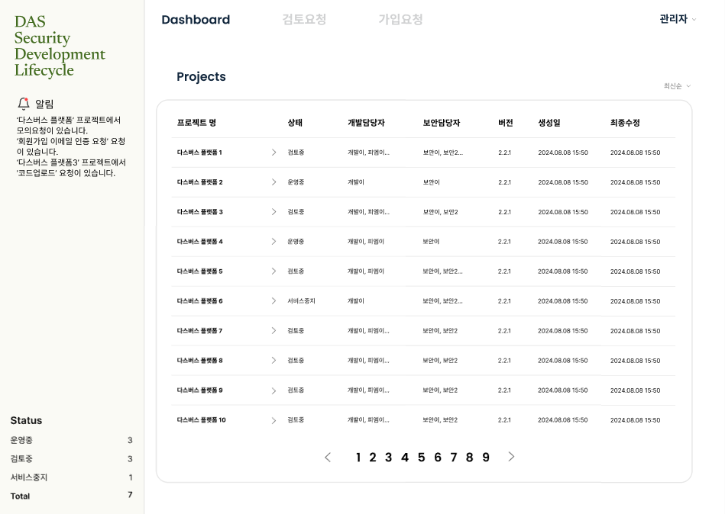
 | Dashboard
1 | Dashboard 탭 <button> Action: Dashboard 화면(현재화면)으로 이동한다.
2 | 검토요청 탭 <button> Action: 검토요청 화면으로 이동한다.
3 | 가입요청 탭 <button> Action: 가입요청 화면으로 이동한다.
4 | 프로젝트 리스트 프로젝트 리스트가 보여집니다. 1. 개발담당자 - 본인이 개발담당자로 등록 된 프로젝트 리스트 노출 2. 보안담당자 - 본인이 보안담당자로 등록 된 프로젝트 리스트 노출 3. 관리자 - 모든 프로젝트 리스트 노출
5 | 로그인 <button> Action: 클릭하면 아이디와 비밀번호 유효성을 체크한다. 결과값이 정상이면 플레이어 화면(2.1 Player)으로 이동한다. 로그인 프로세스에 따라서 화면이 분기된다. 프로세스 확인 스페이스가 없는 경우 홈화면((2.1 Player_Case1)으로 이동한다.
6 | 자동 로그인, 아이디 저장 <checkbox> Action: 클릭하면 ON<->OFF 된다. 자동 로그인: 체크박스가 활성화되면 로그인 토큰을 저장하고 어플레이즈 웹 url로 접속 시 로그인 토큰 유효성 체크 후 자동 로그인된다. 아이디 저장: 체크박스가 활성화되면 어플레이즈 웹 url로 접속 시 이메일 아이디 입력 필드에 이메일 아이디가 입력된 상태로 시작된다.
7 | 비밀번호 찾기 <text link> 비밀번호를 잊어버리셨나요? 비밀번호 찾기 Action: 클릭하면 비밀번호 찾기 화면(0.1.1 Forgot PW)으로 이동한다.82pg참조
2.1 Dashboard
1
2
3
4
5
6
7

Slide 14
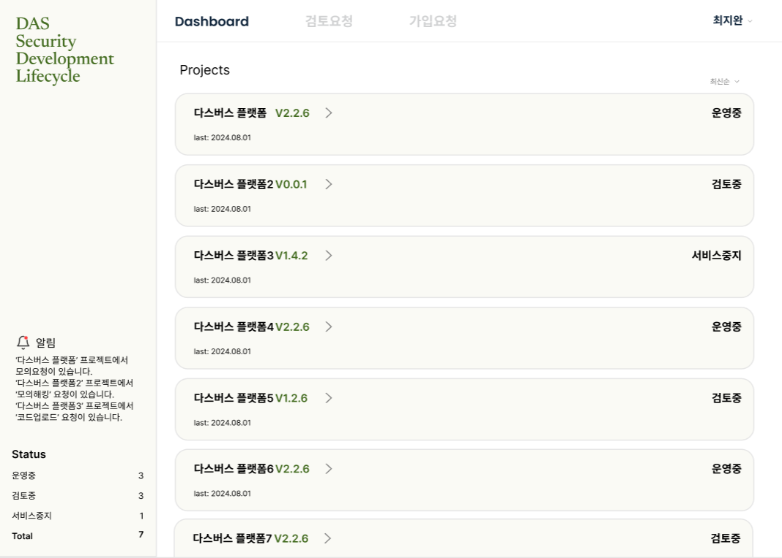
 | Sign-in
1 | 뒤로가기 버튼 <button> Action: Dashboard 화면(현재화면)으로 이동한다.
2 | 검토요청 버튼 <button> Action: 검토요청 화면으로 이동한다.
3 | 가입요청 버튼 <button> Action: 가입요청 화면으로 이동한다.
5 | 비밀번호 입력창 <input field> Action: 클릭해서 비밀번호를 입력할 수 있다. (6)번 로그인 버튼을 클릭하면 validation 한다. 에러 메시지는 이메일 아이디가 존재하는 경우에만 출력된다. -에러 메시지는 입력창 하단에 출력- 1) 비밀번호가 일치하지 않습니다.
6 | 로그인 <button> Action: 클릭하면 아이디와 비밀번호 유효성을 체크한다. 결과값이 정상이면 플레이어 화면(2.1 Player)으로 이동한다. 로그인 프로세스에 따라서 화면이 분기된다. 프로세스 확인 스페이스가 없는 경우 홈화면((2.1 Player_Case1)으로 이동한다.
7 | 자동 로그인, 아이디 저장 <checkbox> Action: 클릭하면 ON<->OFF 된다. 자동 로그인: 체크박스가 활성화되면 로그인 토큰을 저장하고 어플레이즈 웹 url로 접속 시 로그인 토큰 유효성 체크 후 자동 로그인된다. 아이디 저장: 체크박스가 활성화되면 어플레이즈 웹 url로 접속 시 이메일 아이디 입력 필드에 이메일 아이디가 입력된 상태로 시작된다.
8 | 비밀번호 찾기 <text link> 비밀번호를 잊어버리셨나요? 비밀번호 찾기 Action: 클릭하면 비밀번호 찾기 화면(0.1.1 Forgot PW)으로 이동한다.82pg참조
2.1 Dashboard 1안
1
2
3
5
6
7
8

Slide 15
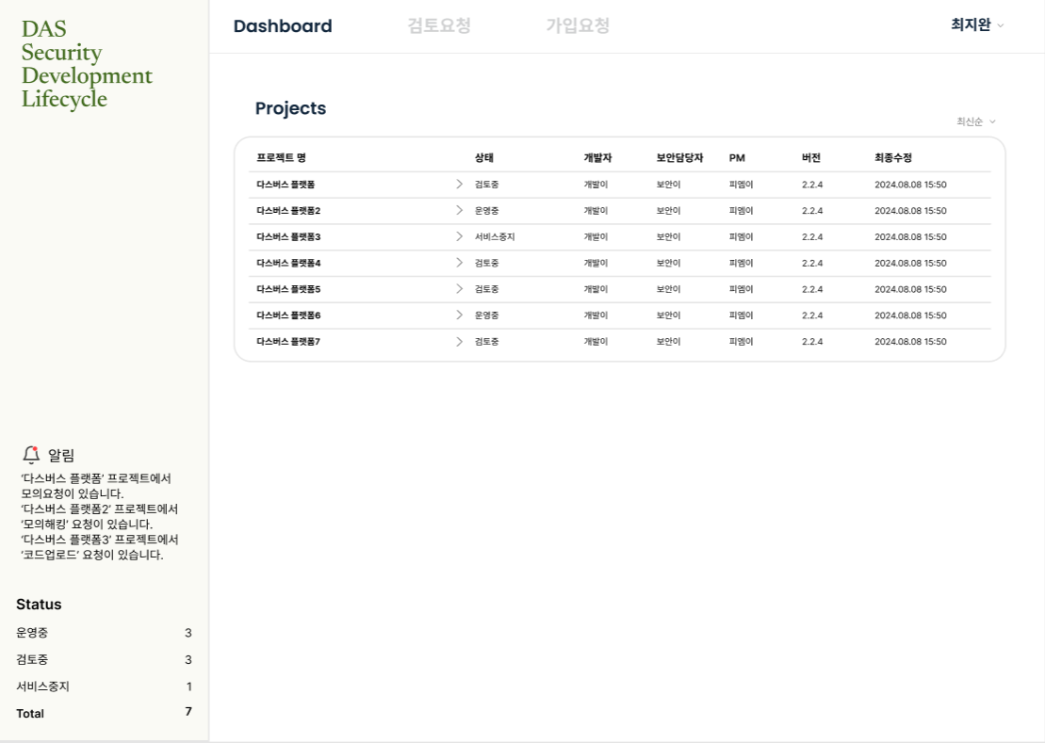
 | Sign-in
1 | 뒤로가기 버튼 <button> Action: Dashboard 화면(현재화면)으로 이동한다.
2 | 검토요청 버튼 <button> Action: 검토요청 화면으로 이동한다.
3 | 가입요청 버튼 <button> Action: 가입요청 화면으로 이동한다.
5 | 비밀번호 입력창 <input field> Action: 클릭해서 비밀번호를 입력할 수 있다. (6)번 로그인 버튼을 클릭하면 validation 한다. 에러 메시지는 이메일 아이디가 존재하는 경우에만 출력된다. -에러 메시지는 입력창 하단에 출력- 1) 비밀번호가 일치하지 않습니다.
6 | 로그인 <button> Action: 클릭하면 아이디와 비밀번호 유효성을 체크한다. 결과값이 정상이면 플레이어 화면(2.1 Player)으로 이동한다. 로그인 프로세스에 따라서 화면이 분기된다. 프로세스 확인 스페이스가 없는 경우 홈화면((2.1 Player_Case1)으로 이동한다.
7 | 자동 로그인, 아이디 저장 <checkbox> Action: 클릭하면 ON<->OFF 된다. 자동 로그인: 체크박스가 활성화되면 로그인 토큰을 저장하고 어플레이즈 웹 url로 접속 시 로그인 토큰 유효성 체크 후 자동 로그인된다. 아이디 저장: 체크박스가 활성화되면 어플레이즈 웹 url로 접속 시 이메일 아이디 입력 필드에 이메일 아이디가 입력된 상태로 시작된다.
8 | 비밀번호 찾기 <text link> 비밀번호를 잊어버리셨나요? 비밀번호 찾기 Action: 클릭하면 비밀번호 찾기 화면(0.1.1 Forgot PW)으로 이동한다.82pg참조
2.1 Dashboard 2안
1
2
3
5
6
7
8

